Slide 1
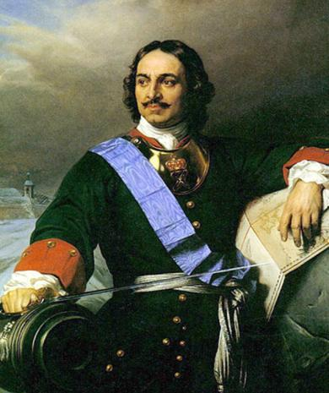
Реформы
Петра Великого
в сфере общественной жизни
конца XVII – первой
четверти
XVIII вв.

Slide 2
Споры современников и историков
Русский философ В.С.Соловьев
Русский историк Н.М.Карамзин
Петр – «царь - преобразователь»
Выход России из самоизоляции от европейского мира
Реформы подвергли Россию значительному западному влиянию
Подорвали национальные традиции

Slide 3
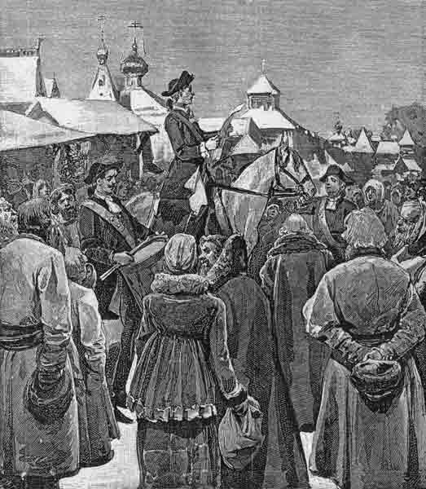
20 декабря
1699 год –
Календарная реформа

Slide 4
20 декабря 1699 год –
Календарная реформа
Новшества:
Исчисление лет от Рождества Христова
Введение понятия «столетний век»
Новое исчисление времени суток

Slide 5
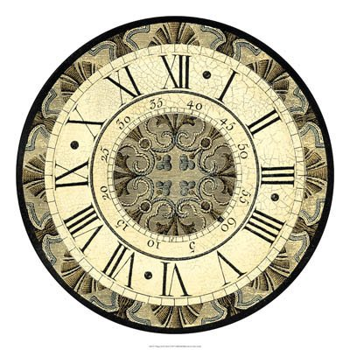
Голландские часы

Slide 6
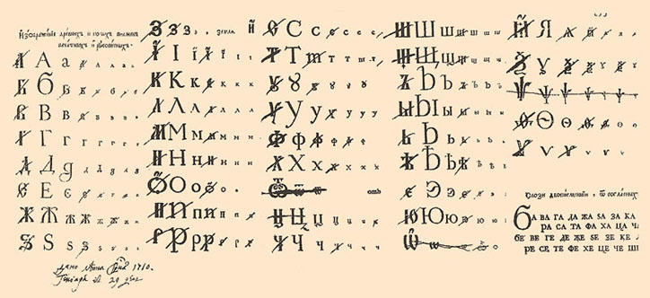
1708 год – Указ о введении гражданского шрифта

Slide 7
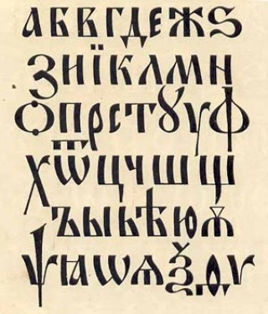
Кириллица

Slide 8
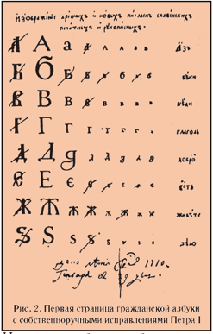
Кириллица
Новый гражданский шрифт

Slide 9
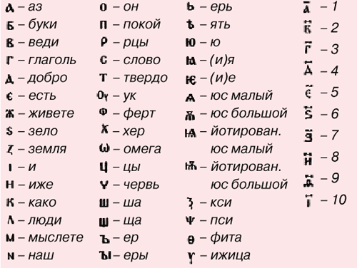

Slide 10

«Арифметика, сиречь наука численная»
Л. Ф. Магницкого . 1703г

Slide 11
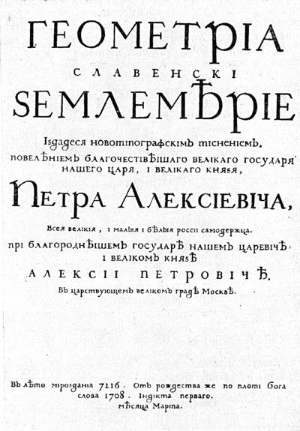
Титул первой книги, набранной гражданским шрифтом. 1708г.
Титульный лист – начальный книжный лист изданий, на котором размещают основные выходные сведения, титулующие издание.

Slide 12
02 января 1703 год – выход первой русской газеты «Ведомости о военных и иных делах, достойных знания и памяти, случившихся в Московском государстве и во иных окрестных странах»

Slide 13
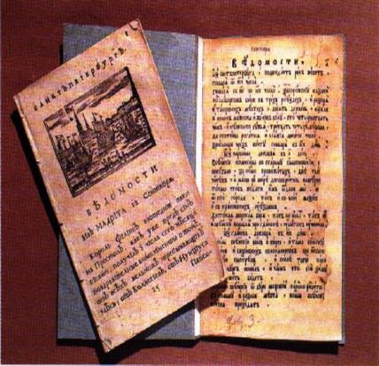
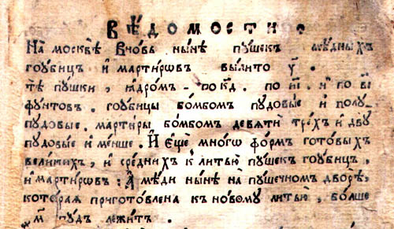

Slide 14
1704 год «Лексикон трехязычный» .
Издатель – Федор Поликарпов
1704 год «Лексикон вокабулам новым»
1708 год «Приклады, како пишутся комплименты разные»
1708 год «Комплименты или образцы, как писать писма к разным особам»

Slide 15
Новые идеи в публицистике первой четверти XVIII века
Иван Посошков
«Книга о скудости
и богатстве »
Феофан Прокопович
«Правда воли монаршей»
        Идеи
Федор Салтыков
Переписка с Петром I

Slide 16
Феофан
Прокопович
псковский архиепископ,
вице – президент Синода
Федор
Салтыков
потомок древнего боярского рода,
в 1713 – 1714 гг. жил в Англии
«Правда воли монаршей» - поэма царской власти
Обосновал необходимость царской власти
Доказал, что власть монарха должна быть безграничной и абсолютной
Высказывал мнение:
Превратить Россию в передовую державу.
Дает Петру ряд советов, как этого достичь

Slide 17

Иван Тихонович Посошков талантливый писатель, сын ремесленника, купец
Автор «Книги о скудости и богатстве»
Идеальным государственным устройством для России считал абсолютную монархию

Slide 18
«…И царство воинством расширяется, а купечеством украшается, и того ради от обидников велми надлежит их охраняти, дабы ни малыя обиды им от служивых людей не чинились.
Есть многие несмысленые люди, купечество ни во что ставят и гнушаются ими и обидят их напрасно. Нет на свете такого чина, кому бы купецкой человек не потребен был».
«Книга о скудости и богатстве» И.Т. Посошков

Slide 19
Новые формы общения
Публичные театры
Ассамблеи
Маскарады
Праздники с фейерверками
и иллюминациями

Slide 20
1702 год – Указ о создании «комедийной храмины» в Москве на Красной площади
комедийная храмина, комедиальный амбар, комедийный дом = театр (совр.)
театр = сцена, сценическая площадка (совр.)
игралище, позорище = сценическая площадка (совр.)
охотные смотрельщики = зрители
ярлыки = билеты в театр

Slide 21
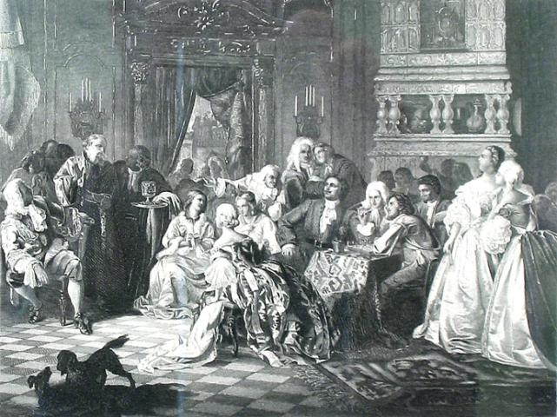
1718 год –
Указ об учреждении Ассамблей

Slide 22
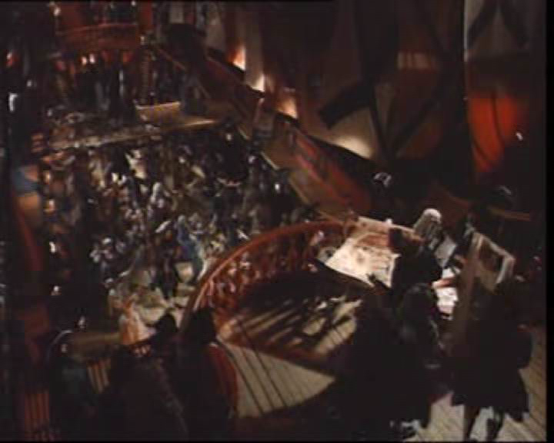

Slide 23
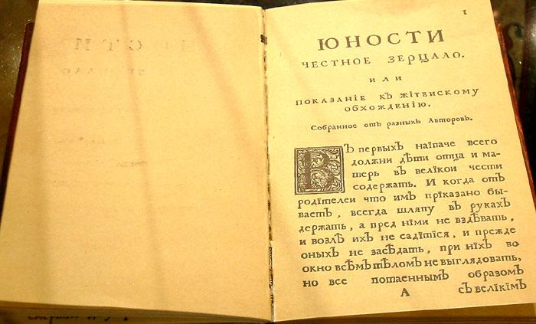
1717 год - «Юности честное зерцало, или Показание к житейскому обхождению»

Slide 24
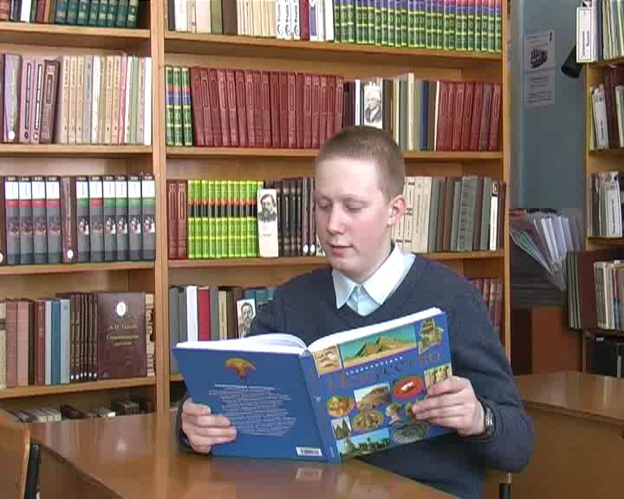

Slide 25
1717 год - «Юности честное зерцало, или Показание к житейскому обхождению»

Slide 26
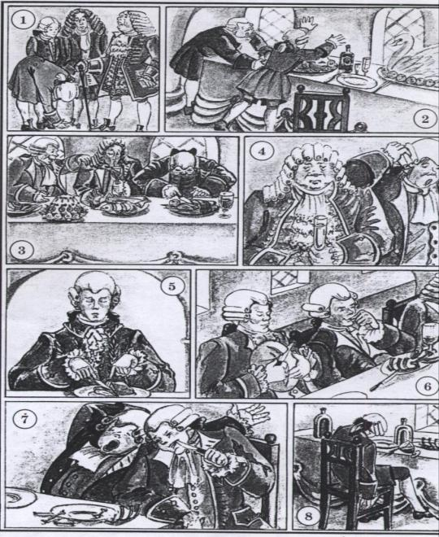

Slide 27
Внешний облик русского вельможи
1700 год – Указ о бритье бород
4 января 1700 год – Указ о ношении венгерского кафтана
20 августа 1700 год – Указ о ношении немецкого платья
1 декабря 1700 год – Указ обновить гардероб к новому 1701 году женам и дочерям дворян
декабрь 1701 год – Указ о ношении немецкого, саксонского и французского платья
28 февраля 1702 год – Указ о внедрении новой моды «…носить камзолы «золотые»

Slide 28
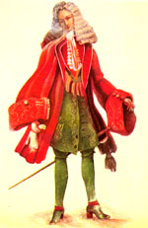
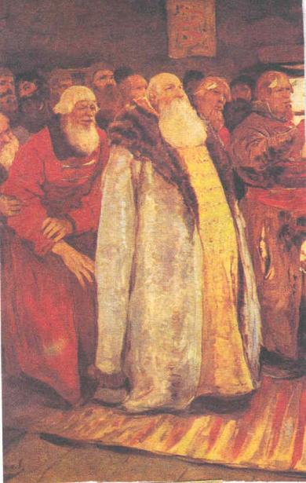

Slide 29
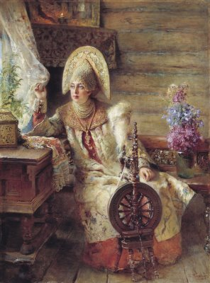
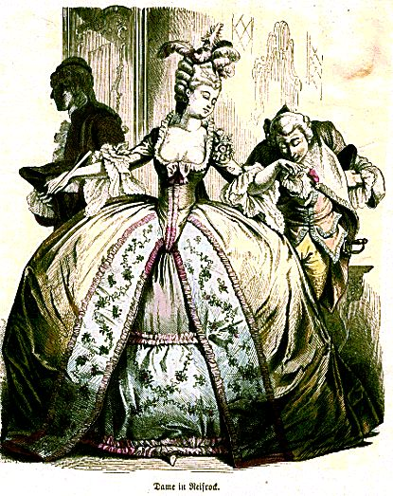

Slide 30
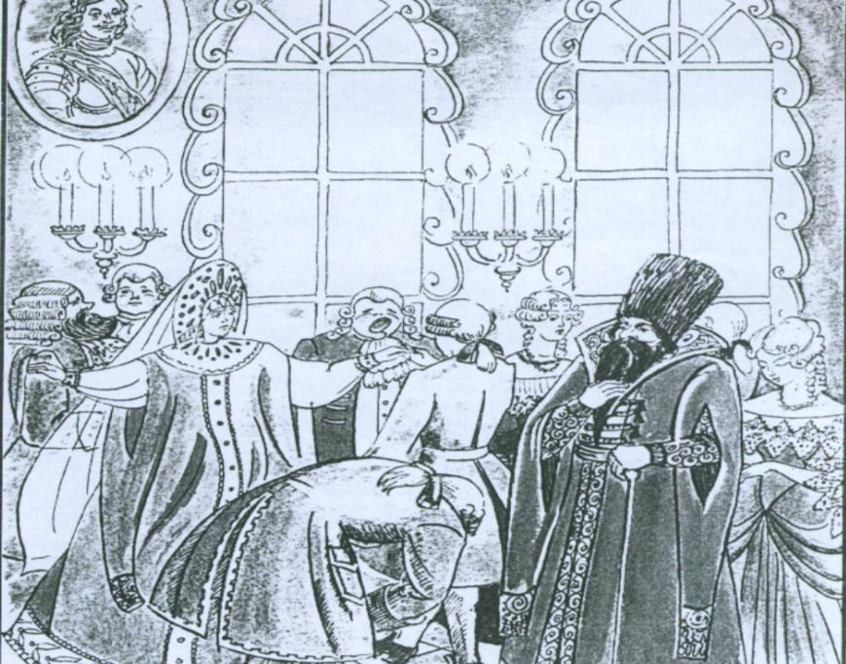

Slide 31
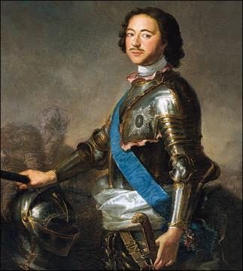
Реформы Петра Великого в сфере общественной жизни конца XVII - первой четверти XVIII века.

Slide 32
Споры современников и историков
Русский философ В.С.Соловьев
Русский историк Н.М.Карамзин
Петр – «царь - преобразователь»
Выход России из самоизоляции от европейского мира
Реформы подвергли Россию значительному западному влиянию
Подорвали национальные традиции

